Slide 1
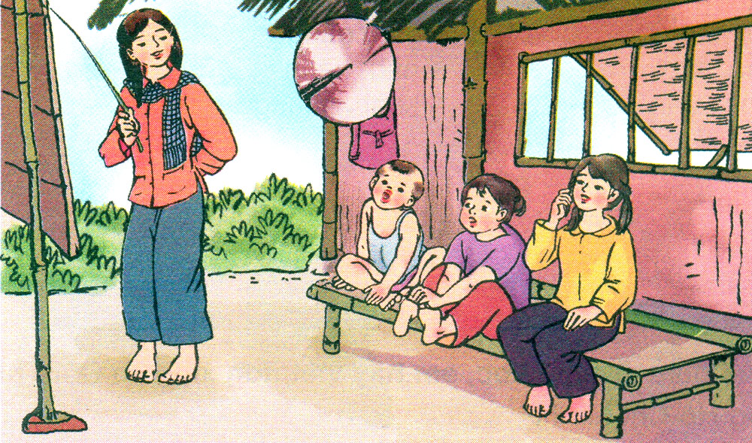
Cô giáo tí hon

Slide 2

TẬP ĐỌC
Cô giáo tí hon
GIÁO VIÊN: Nguyễn Thanh Trường

Slide 3

LUYỆN ĐỌC

Slide 4
Đọc nối tiếp câu

Slide 5
bắt chước
núng nính
khoan thai
trâm bầu
khúc khích
ríu rít

Slide 6

Ngắt, nghỉ câu dài

Slide 7
* Ngắt câu:
Nó cố bắt chước dáng đi khoan thai của cô giáo / khi cô bước vào lớp.//
Bé đưa mắt / nhìn đám học trò,/ tay cầm nhánh trâm bầu / nhịp nhịp trên tấm bảng.//

Slide 8
Đọc nối tiếp đoạn – giải nghĩa từ

Slide 9
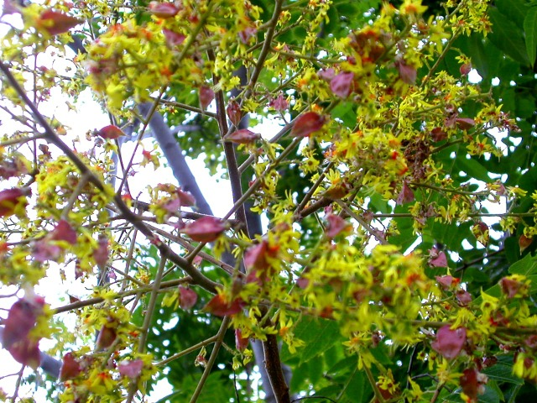
cây trâm bầu

Slide 10
Đọc từng đoạn
trong nhóm

Slide 11
Thi đua đọc giữa các nhóm

Slide 12
TÌM HIỂU BÀI

Slide 13
Truyện có những nhân vật nào ?
- Bé
- Thằng Hiển
- Cái Anh
- Cái Thanh

Slide 14
1. Các bạn nhỏ trong bài chơi trò gì?
=> Chơi trò chơi lớp học, Bé đóng vai cô giáo, các em của Bé đóng vai học trò.

Slide 15
2. Những cử chỉ nào của “cô giáo” Bé làm em thích thú?
Bé bắt chước cô giáo dạy học: bẻ một nhánh trâm bầu làm thước, nhịp nhịp trên tấm bảng, đánh vần từng tiếng.
- Bé ra vẻ người lớn: kẹp lại tóc, thả ống quần xuống, lấy nón của má đội lên đầu.
Bé bắt chước cô giáo vào lớp: đi khoan thai, treo nón, mặt tỉnh khô, đưa mắt nhìn đám học trò.

Slide 16
3. Tìm những hình ảnh ngộ nghĩnh, đáng yêu của đám học trò ?
+ Cái Thanh mở to đôi mắt hiền dịu nhìn tấm bảng, vừa đọc vừa mân mê mớ tóc mai.
+ Cái Anh hai má núng nính, ngồi gọn tròn như củ khoai, bao giờ cũng giành phần đọc xong trước.
+ Thằng Hiển ngọng líu, nói không kịp hai đứa lớn.

Slide 17
Câu chuyện muốn nói lên điều gì ?

Slide 18
Bài văn cho ta thấy trò chơi lớp học rất ngộ nghĩnh của các bạn nhỏ. Thể hiện tình yêu đối với cô giáo và ước mơ trở thành cô giáo của Bé.

Slide 19
LUYỆN ĐỌC LẠI

Slide 20
Bé kẹp lại tóc, thả ống quần xuống, lấy cái nón của má đội lên đầu. Nó cố bắt chước dáng đi khoan thai của cô giáo khi cô bước vào lớp. Mấy đứa nhỏ làm y hệt đám học trò, đứng cả dậy, khúc khích cười chào cô.

Slide 21
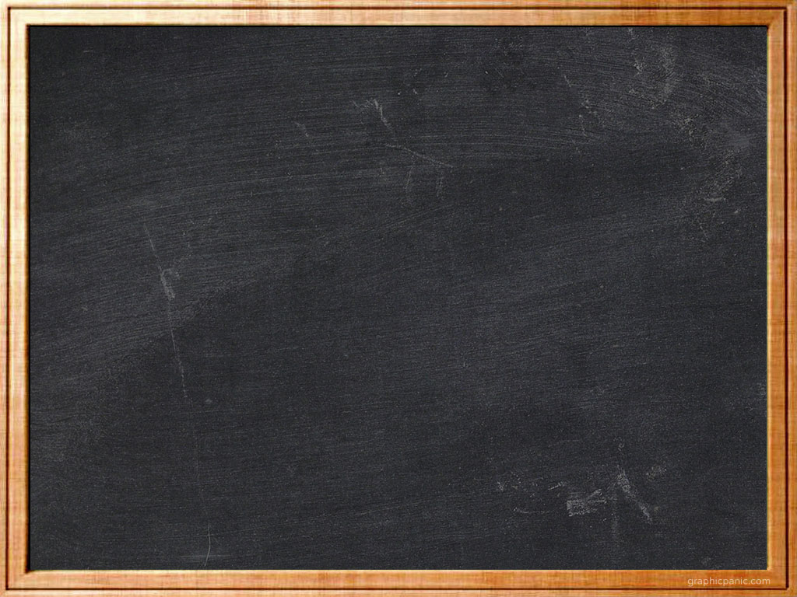

CỦNG CỐ
Các em có thích chơi trò chơi lớp học không? Có thích trở thành thầy (cô) giáo không?

Slide 22
KÍNH CHÀO QUÝ THẦY CÔ

